Slide 1

HOẠT ĐỘNG CHIỀU: DẠY KỸ NĂNG
Đề tài: Kỹ năng xử trí khi ở nhà một mình
Độ tuổi: 3 tuổi
Giáo viên thực hiện: Lê Thị Mỹ Sen

Slide 2
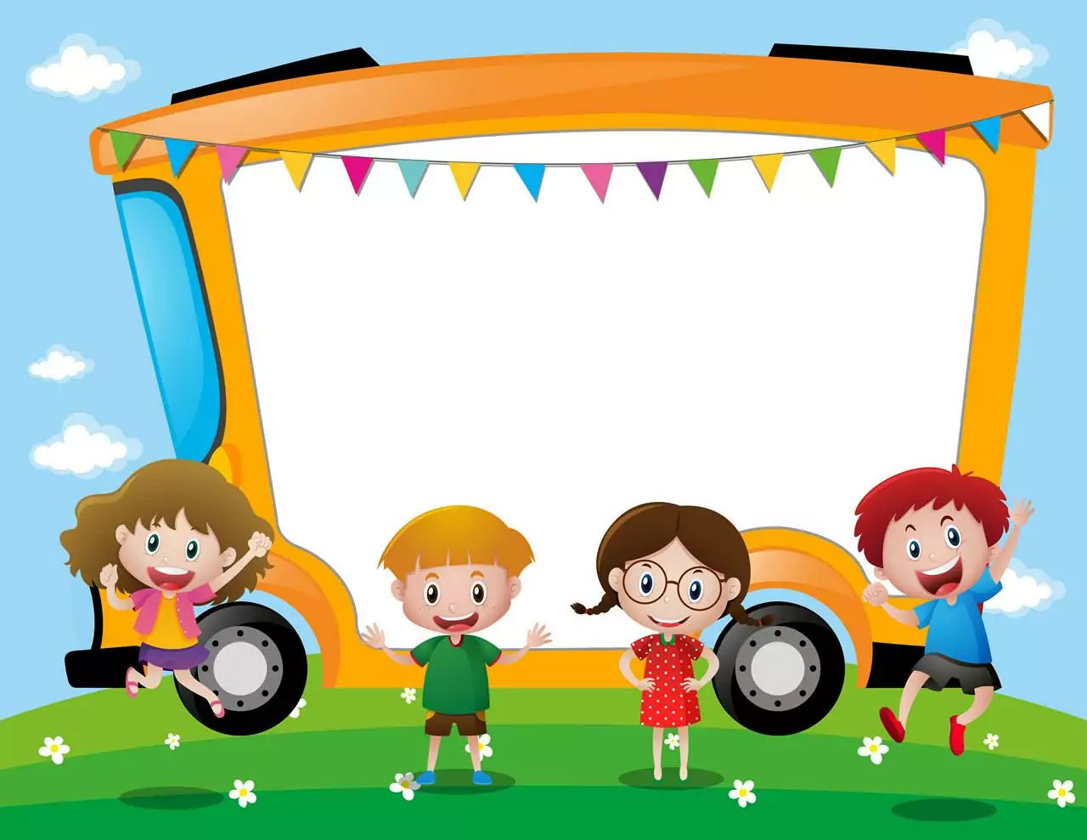
Ổn định: Trẻ hát
“ Ở nhà một mình”

Slide 3

Dạy trẻ những nguyên tắc khi
ở nhà một mình

Slide 4
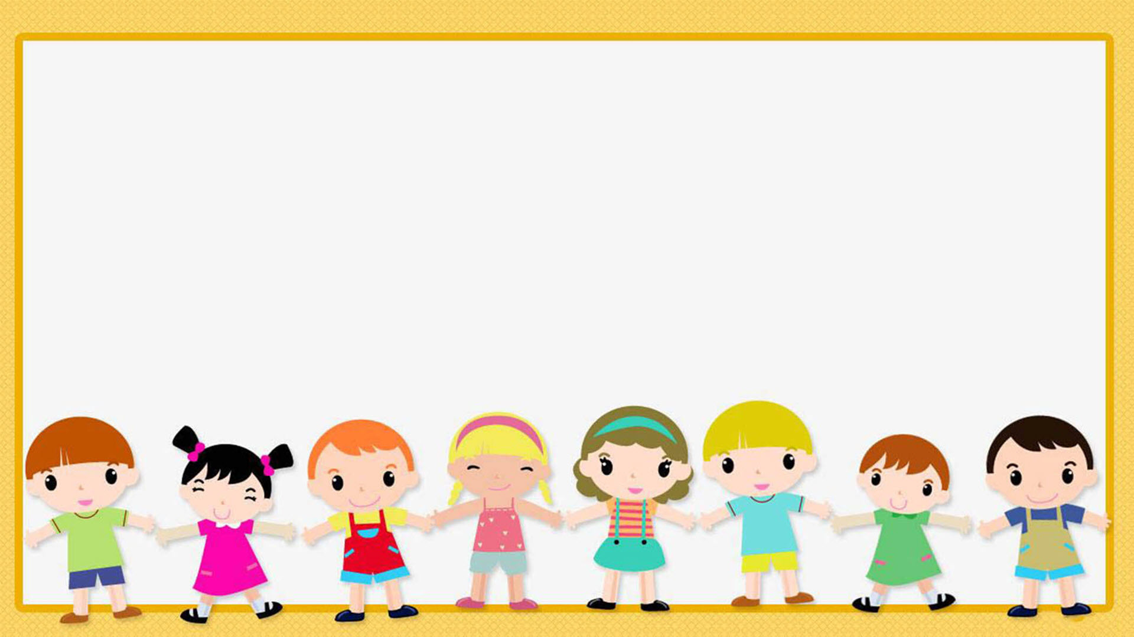
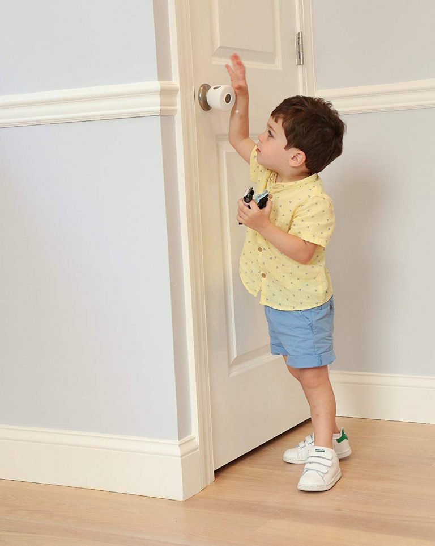
Nguyên tắc 1: Kiểm tra và đóng chốt các cửa trong nhà.

Slide 5
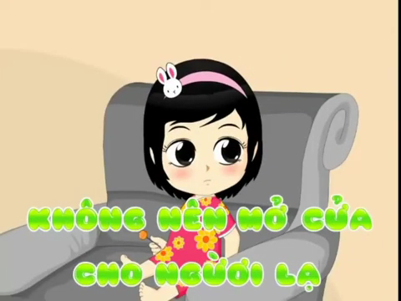
Nguyên tắc 2: Không mở cửa cho người lạ

Slide 6

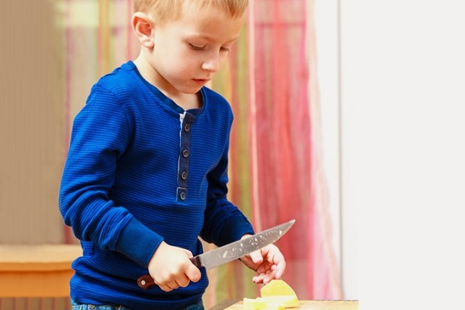
Nguyên tắc 3: Không nên chơi những đồ chơi gây nguy hiểm và chơi ở những nơi nguy hiểm khi ở nhà một mình.

Slide 7
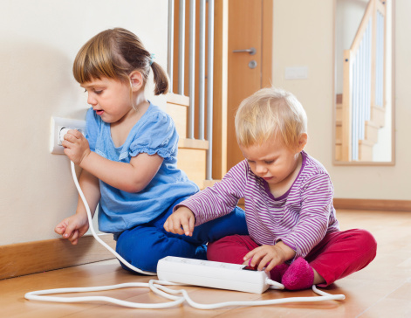
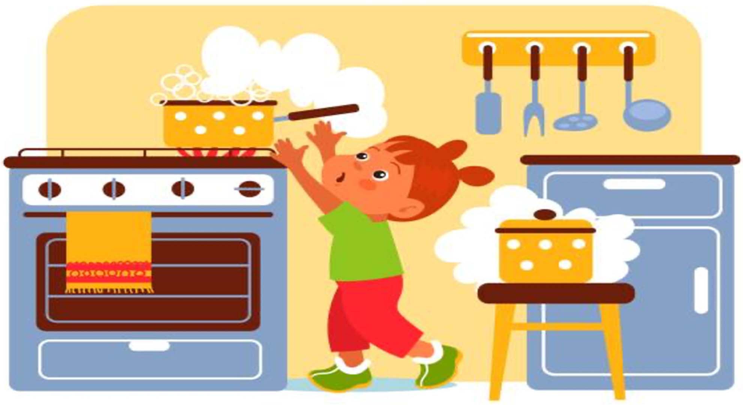
Nguyên tắc 3: Không nên chơi những đồ chơi gây nguy hiểm và chơi ở những nơi nguy hiểm khi ở nhà một mình.

Slide 8
Dạy trẻ xử trí những tình huống khi
ở nhà một mình

Slide 9

Trò chơi: Đội nào giỏi

Slide 10

Xin cảm ơn quý cô

